Slide 1


班组长培训
成本管理
IE七大手法
IE七大手法
精益班组长育成
演讲者：

Slide 2

培训内容
1、班组成本管理的目的
2、班组成本管理的内容
3、班组长应具备的成本观
4、浪费的发现
5、浪费的改善
6、模拟实战：降低成本演练
7、案例分享

Slide 3
1.班组成本管理的目的
集合全体班组成员，在保证产品质量的前提之下，最大限度的挖掘降低成本的潜力，并予以实施改善，从而达到以最少的成本投入（生产耗费）实现最大的效益化（效率）以降低成本.

Slide 4
2.班组成本管理的内容
改进质量
提高生产性（效率）以降低成本
降低库存
缩短生产线（合理布局与再编成）
减少故障停机时间
减少使用面积、缩小空间
缩短制造周期

Slide 5
3.班组长应具备的成本观
成本主义：售价=成本+利润（传统的经营观）
利润第一：利润=售价-成本（精益的成本观）
“不只是丰田，任何一个制造厂家都只有降低成
本才能获得利润。单纯只在成本基础上加上利润而
得出产品的价格的『成本主义』对于当今的汽车行
业已不再适用”。 —— 大野耐一——

Slide 6
浪费的冰山
常识的浪费 ：在库, 不良, 搬运
通过教育可知: 动作, 在工浪费
只有专家才知 : 加工的浪费
水 面
在工品的情况下,在水面上下来回浮动.
造成成本上升的最大原因
——就是浪费！

Slide 7
4、浪费的发现

Slide 8

浪费的概念
在制造活动中，不能给产品带来附加价值的所有行为。
浪费 = 行动 +非效率的“工作”
行 动 45%
制
造
活
动
即使认为是必要的行动，
只要不能给制品创造附加价值，
即视为浪费。
15%
附加价值行动
无效率的 ‘工作’ 40%

Slide 9
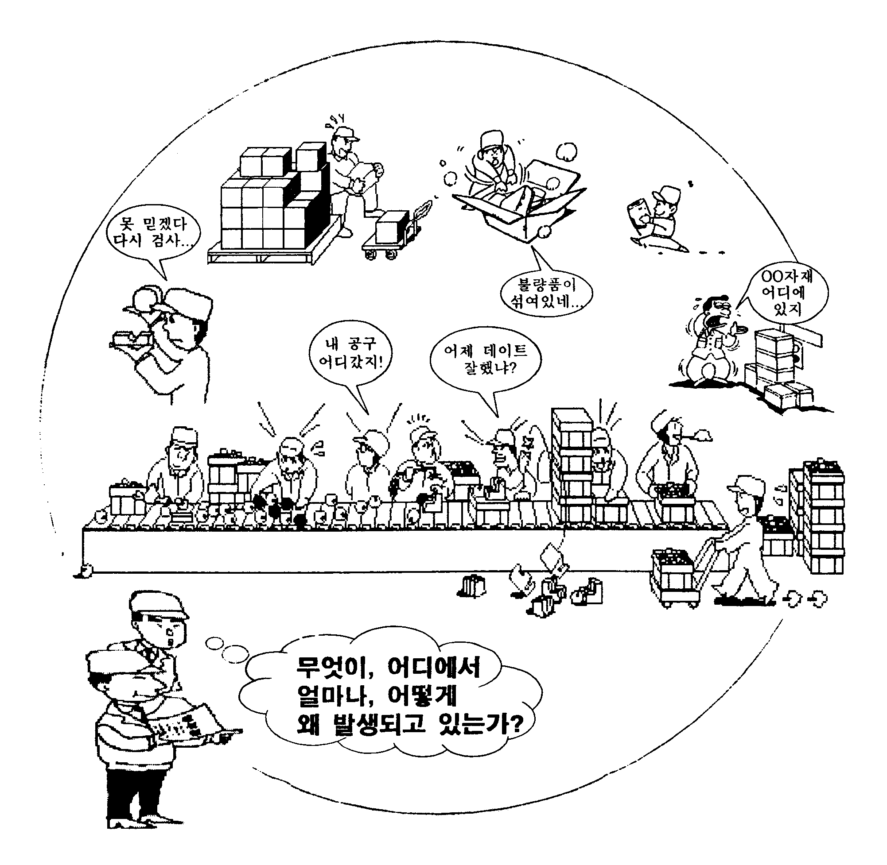
现场的潜在浪费因素在哪里、有多少、如何发生？
是否不可避免？对这些必须有充分认识
什么，在哪儿、有多少、
如何，为什么发生？

Slide 10
‘工作’是给产品创造出附加价值的行为
‘移动’是不能给产品创造附加价值的行为
×
“문제점에 대한 인식”
-일과 움직임의 이해
-일 ≠ 움직임
×
○

Slide 11
理解：
MURA、MUDA、MURI
浪费发生原因
浪费是因[不一致] [不均衡] [不合理]等因素不断地发生
不 一 致
不 均 衡
不 合 理
标准和实际之差
-不规则作业
-任意作业
-规则不遵守
制品生产不均衡
-日生产量不均衡
-在工/在库过多
-人力配置不均衡
不合理的方法
-作业不方便
-作业困难
-材料供给过多
-资材位置不合理

Slide 12
7大浪费的现象
生产过剩的浪费
○ 全工程的PUSH型生产 ○ 无视TACT TIME
○ 100%注意设备的运转率 ○超额完成生产计划
= 从生产思想的浪费
等待的浪费
○ 直线传送带生产 ○ 自动设备的One Man One M/C
○ 工程编成的不均衡 ○ 无视TACT TIME
= 因无视人的
运转率的浪费
搬运的浪费
○ 只考虑搬运合理化的一日一次搬运 ○ 摞好又拿下来
○ 放在箱子里直接供给生产线 ○ 取出又放进
=原因之一是供给体系

Slide 13
加工本身的浪费
○ 设计图中VA,VE没有改善 ○ 过剩品质的放任
○ 临时加工对策仍存在 ○ 毛刺的去除过多
= 因技术力不足而
造成的浪费
在库的浪费
○ 立体式自动仓库的存在 ○ 即使库存多，仍会发生缺物
○ 零部件围住生产线 ○ 推车, 车床时常不足
= 因生产、资材分工而
造成的浪费
动作的浪费
○ 左右手的交替 ○ 用左手拿，递给右手
○ 扭转肩或腰 ○ 零部件缠绕，卡住
= 看不到浪费而
发生的浪费
造成不良品的浪费
○ 修理担当者繁忙 ○ 由于人员不足，进行抽样检查
○ 考虑不良率而追加投入
○ 即使有不良，也不会停止生产线
= 因没发现不良的浪费

Slide 14
5、浪费的改善

Slide 15
动作经济学角度的分析
作业动作的连锁结构
1. 基本结构
浪费动作
附随动作
附加价值动作
浪费动作
附随动作
找扳手
抓扳手
固定螺母
换手抓
扳手
放下扳手

Slide 16
2. 连锁结构
预示作业 ; 零部件A向零部件B，拧2个螺丝
左手; 拿几个螺丝
右手; 拿螺丝刀
附 随
将手伸向零部件A.
浪费,附随
浪费,浪费
左手; 取出一个螺丝。
右手; 用手指抓螺丝刀
浪 费
由于够不到，倾上身。
浪费,附随
左手; 将螺丝装上螺母
右手; 螺母拧上螺丝
附 随
拿到一个零部件A。
附 随
将螺丝刀拿向零部件A。
浪 费
上身恢复到原位置。。。
附 随
螺丝对准零部件A的位置
附 随
将零部件A拿到手的近处。
附加价值
拧螺丝 (1个)
附加价值
用零部件A找对零部件B的位置
附加价值
附 随
浪 费
附 随
左 手 ; 伸向螺丝箱。
右 手; 伸向螺丝刀。
2
9
6
附 随

Slide 17
现场分析方法
1. 现场观察 Point
Point 1 | ● 作业的目的是? - 组装 / 检查 /加工等 - 清扫/ 准备交替 /调整 等
Point 2 | ● 哪个是附加价值动作? - 先严密地判断数字少的附加价值动作。
Point 3 | ● 附加价值动作的前后动作? - 然后研究附加价值动作的前后动作。

Slide 18
Point 4 | ● 那是附随动作? 还是浪费动作? - 如果是附随动作，看point 5 ； 如果是浪费动作，立即思考消除的方法。
Point 5 | ● 其动作的目的？为何必要? - 零部件的接近化 - 治工具的接近化 /返回 - 成品的临时保管 - 机械的操作 / 调整
Point 6 | ● 是否符合目的的动作、方法? - 要素动作数是否为最小 - 是否是最短距离 - 是否最适合的方法
Point 7 | ● 能否用更加简单的动作?

Slide 19
2. 现场发生的浪费信号
信 号
为什么?
原 因
手的移动向水平或者上下方向迂回
有障碍物
1
伸出手时，上身倾向前方
物品的距离远
2
肩转30度以上
过度转身取材
3

Slide 20
信 号
为什么 ?
原 因
抓零部件时手指尖动数次
不规则的放置
4
将零部件少量的临时放于手前面
零部件箱子的
作业性不良
5
右手向左手交叉
提供的位置不妥
6
用左手拿起，换到右手
提供的位置不妥
7

Slide 21
信 号
为什么 ?
原 因
用左手抓制品
制品在移动
8
追随制品的移动
追随制品的移动
9
2次拿起发生的废弃物
废弃物的处理不当
10

Slide 22
3. 掩藏待机浪费的5种现象
现象 1 | 斜眼偷看
 | 作业人员偷看旁边的作业进度，就是在调整时间。
现象2 | 不停的 5S
 | 作业者继续做作业台的5S，就是掩藏待机。
现象3 | 愚笨而认真的动作
 | 作业者好象认真地做简单体力劳动，如检查外观或擦拭等工作。
现象4 | 虽有不便，但掩藏困难
 | 作业者不提出困难，如零部件的距离远、不好拿等。
现象5 | 作业速度的偏差
 | 作业速度快时，想要挽回待机调整的失败。

Slide 23
动作有效化的原则
1. 人的动作
1) 两手同时、或做相反的动作
2) 尽可能减少身体的部分运动范围。
3) 不变换运动的方向或约束。
4) 避免不自然的姿势和身体重心上下移动的动作。
5) 定好顺序，使动作有节奏感。
6) 作业中应尽量避免分神。

Slide 24
2. 设备配置
1) 工具和材料存放在固定场所。
2) 所谓固定场所是指作业者前面的近处。
如果前面没有地方，则应该是便于工作的场所。
3) 物品移动时应是水平移动，而不是上下移动，
即考虑重力。
4) 根据作业性质，要以作业者的身高来调整工作台高度。
5) 设置适合工作的照明。

Slide 25
3. 工具的道具化
1) 不能用手支撑材料和制品。
2) 不要直接使用贩卖中的器具，要考虑使用适合操作的器具。
3) 在作业当中频繁更换使用两个以上的工具时，要制造将其捆为一个的工具。

Slide 26

实战案例分享
7、丰田班组长的成本管理

Slide 27
目的
结果指标
活动内容
活动指标
活动手段
把握使用量
减少浪费
以成本为单位的实绩
维持活动
各费用检查表
素材费
辅助材
副资材
能源费用
消耗性工具
固定业务
各费用使用实绩把握
实绩管理表
日报表
劳务费（能率..生产性）
能率管理表
固定资产管理（盘点）
盘点检查表
各费用检查表
异常对应
各费用管理水准
实绩管理表
实绩管理表
改善活动
改善提案书、改善实例集
原价递减
各费用使用量递减
重点主题登录
重点费用项目改善
材加不递减
各费用使用量递减
材加不点检表、图表
能率/生产性向上
自主研
能率管理表
人才育成
提高成本意识
原价教育
培养了解成本构成的人才
各种指导书

Slide 28
The End
谢谢大家!
THANK YOU

